Slide 1
VALIDASI FORM

Slide 2



Form Inputan
Tag <FORM>
Atribut ACTION
Atribut METHOD
SUBMIT BUTTON
At ib t METHOD

Slide 3

Tag <FORM>
Tag <FORM> mendefinisikan satu kesatuan masukan.
Dalam satu halaman dapat terdiri dari satu atau lebih tag <form>
Dalam satu halaman dapat terdiri dari satu
Dalam satu tag <FORM> dapat terdiri dari
beberapa jenis masukan.

Slide 4
Atribut ACTION
Atribut ACTION terdapat di dalam tag
<FORM>
Atribut ini menentukan di halaman mana form masukan akan diproses.
Dapat berisi nama_halaman.php, atau kosong (“”)
Atribut ini menentukan di halaman mana
D t b i i h l h t

Slide 5
Atribut METHOD
Atribut METHOD terdapat di dalam tag
<FORM>
Atribut ini menentukan bagaimana form akan diproses.
Atribut ini menentukan bagaimana form
Method dalam form ada 2, yaitu POST dan
GET.

Slide 6
SUBMIT & RESET BUTTON
SUBMIT BUTTON merupakan trigger yang menandakan suatu form akan diproses.
Pada dasarnya SUBMIT BUTTON dapat berupa tombol atau komponen HTML yang
Pada dasarnya SUBMIT BUTTON dapat
lain yang difungsikan sebagai tombol.
RESET digunakan untuk mengosongkan
d t t l h dii i b l
data yang telah diisi sebelumnya.

Slide 7

SINTAKS FORM
<FORM ACTION=action base> form tags </FORM>
<FORM ENCTYPE=media type> form tags </FORM>
window name"> form tags </FORM>
Note : target window name diisikan berupa:
_blank : buka window baru
_self : pada window yang sama
<FORM
<FORM
<FORM
METHOD=method> form tags </FORM>
ACTION=action base TARGET="target
SCRIPT=URL> form tags </FORM>
<FORM METHOD > </FORM>
Note : diisikan berupa:
_parent
_top

Slide 8


Penanganan Form di PHP
$_POST
Digunakan untuk form dengan method POST, data tidak akan ditampilkan di address browser.
$_GET
Digunakan untuk form dengan method GET,
data ditampilkan di
ddress browser.
data ditampilkan di address browser
$_REQUEST
Digunakan untuk form dengan method POST
maupun GET.
Digunakan untuk form dengan method POST

Slide 9


Jenis-jenis Form Masukan
TEXT
PASSWORD
RADIO button
CHECKBOX
RADIO b tt
COMBO BOX
TEXTAREA

Slide 10


Contoh untuk GET, TEXT, SUBMIT
INPUT CLIENT BROWSER _{PROSES DI SERVER}
(file : getproses.php)
<body>
Nama : <?echo $_GET["nama"]?>
</body>
<h1>Input</h1>
<form action="getproses.php"
method="get">
Masukkan nama :
<input type"text" name="nama" size="10">
<input type="submit" value="Proses">
^{</form>} OUTPUT CLIENT BROWSER

Slide 11

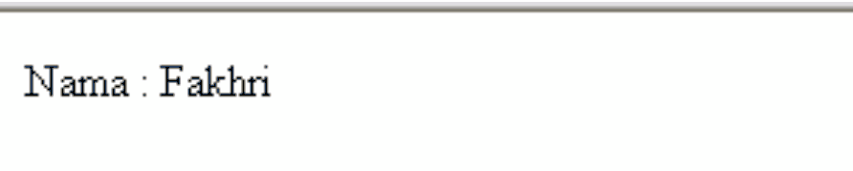
Contoh untuk POST, TEXT, SUBMIT
INPUT CLIENT BROWSER _{PROSES DI SERVER}
(file : postproses.php)
<body>
Nama : <?echo $_POST["nama"]?>
</body>
<h1>Input</h1>
<form action="postproses.php"
method="post">
Masukkan nama :
<input type"text" name="nama" size="10">
<input type="submit" value="Proses">
^{</form>} OUTPUT CLIENT BROWSER

Slide 12
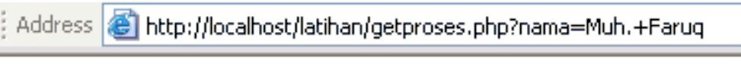
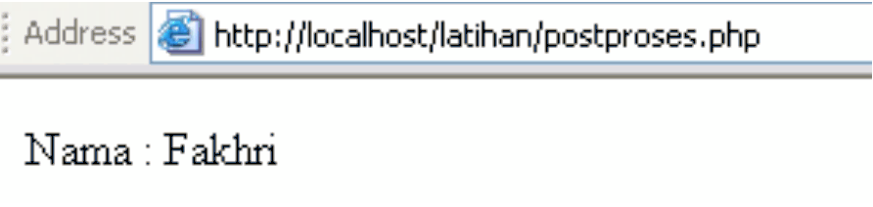
Contoh untuk REQUEST
<body>
Nama : <?echo $_REQUEST["nama"]?>
</body>
OUTPUT CLIENT BROWSER UTK GET
OUTPUT CLIENT UTK POST

Slide 13

INPUT PASSWORD
Standard
<INPUT TYPE=PASSWORD NAME=name>
Menentukan panjang password
<INPUT TYPE=PASSWORD NAME=name MAXLENGTH=length>
Menentukan ukuran dari form password
<INPUT TYPE=PASSWORD NAME=name SIZE=size>
NB: Gunakan metode POST untuk menerima data password agar tidak kelihatan datanya.
<INPUT TYPE PASSWORD NAME i

Slide 14

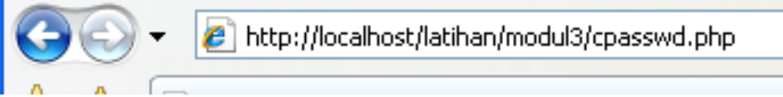
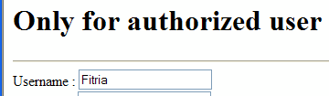
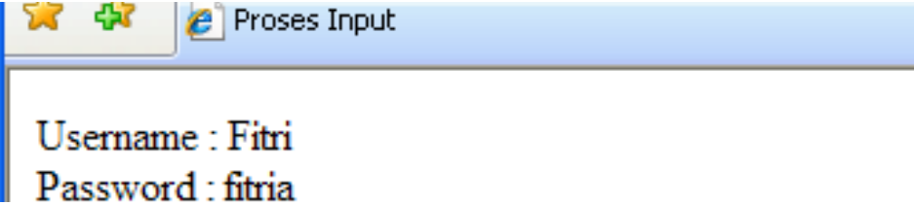

Contoh INPUT PASSWORD
<form action="cpasswd.php" <body>
method= post >
<?
method=“ ">
<h1>Only for authorized user</h1> $username=$_POST["username"];
<hr> $password=$_POST["password"];
Username : <input type="text" ?>
name="username"><br> Username : <?echo $username?> <br>
Password : <input type="password" Password : <?echo $password?><br>
name="password"><br> </body>
<input type="submit" value="login">
<input type=“reset" value=“Reset
</form>
Data">
Reset untuk mengosongkan data

Slide 15

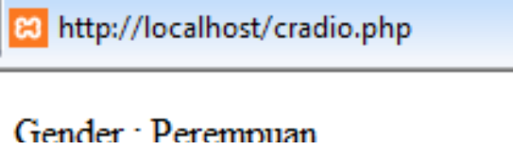


INPUT RADIO BUTTON
<INPUT TYPE=RADIO NAME=name VALUE=value>
<INPUT TYPE=RADIO NAME=name VALUE=value CHECKED>
<form action=" " method=“ "> ?
<form action= cradio.php method= post > <?
Gender : <br> $data=$_POST["gender"];
<input type="radio" name="gender" echo "Nama : $data";
value="Laki-laki" checked>Laki-laki ?>
<br>
<input type="radio" name="gender" value="Perempuan" >Perempuan
<br>
<input type="submit" value="Submit Data">
</form>

Slide 16


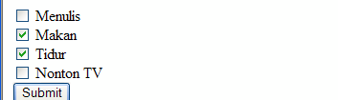

INPUT CHECKBOX BUTTON
<?php
<form method="post" action="proses.php"> ^{if (isset($_POST['hobi1']))}
_{name="hobi1"> Menulis <br/>} if (isset($_POST['hobi2']))
<input type="checkbox" value="menulis"
echo $_POST['hobi1']."<br />";
<input type="checkbox" value="makan" ^{echo $_POST['hobi2']."<br />";}
<input type="checkbox" value="tidur" ^{echo $_POST['hobi3']."<br />";}
name="hobi2"> Makan <br/>
if (isset($_POST['hobi3']))
if (isset($_POST[ hobi4 ]))
"h bi3" Tid b / if (isset($ POST[' ']))
name="hobi3"> Tidur <br/>
<input type="checkbox" value="nonton tv" ^{echo $_POST['hobi4']."<br />";}
name="hobi4"> Nonton TV <br/>
<input type="submit" value="Submit"
?>
function isset() ini digunakan untuk
^{name="submit">} mendeteksi apakah suatu variabel sudah
</form>
ada dalam memory atau belum.

Slide 17




INPUT COMBO BOX
<form method="post" action="proses1.php"> <?php
PENS : $data = $_POST["jur"];
<select name="jur"> echo "Jur usan : $data";
<option value= Telkom >Telekomunikasi</option>
?>
<option value=“ ">Telekomunikasi</option> ?>
<option value=“Elka">Elektronika</option>
<option value=“Elin">Listrik</option>
<option value=“IT">Informatika</option>
</select>
<input type="submit" value="Submit" name="submit">
</form>

Slide 18
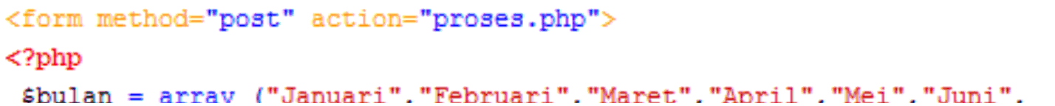
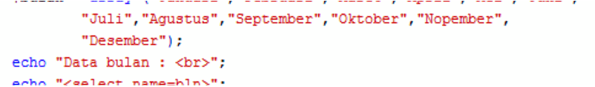

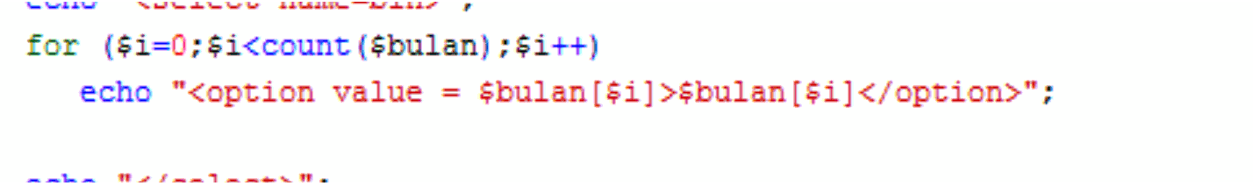
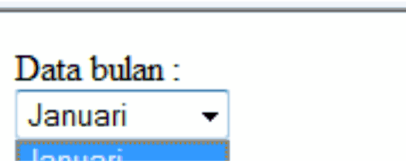
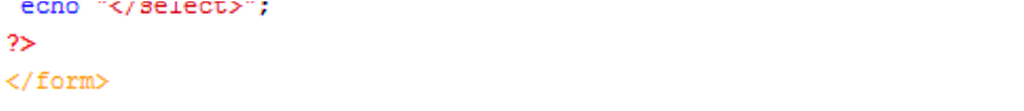
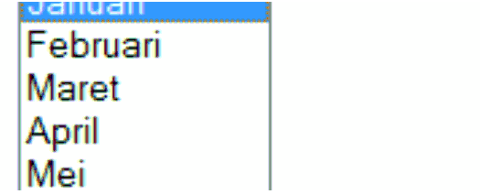
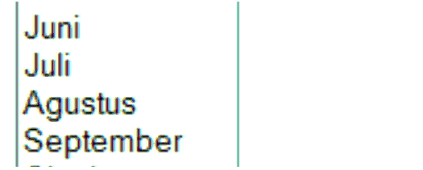
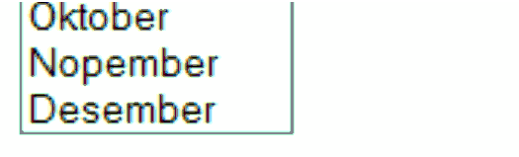
COMBO BOX

Slide 19


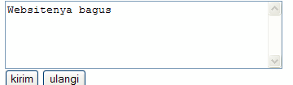
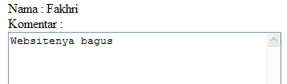
INPUT TEXTAREA
<form action="bukutamu.php" <?
method="post"> _{$nama=$_POST["nama"];}
Nama : <br> $komentar=$_POST["komentar"];
<input type="text" name="nama"><br> ?>
Komentar : <br> Nama : <?echo $nama?> <br>
<textarea name= komentar cols= 40
"komentar" "40"
Komentar : <br>
rows="5"> <textarea name="komentar" cols="40"
</textarea><br> rows="5"><?echo $komentar?>
<input type="submit" value="kirim"> </textarea>
<input type="reset" value="ulangi">
</form>

Slide 20

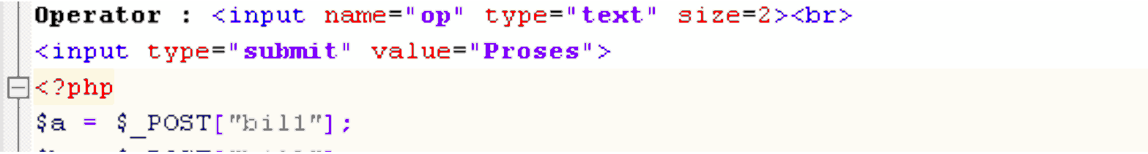
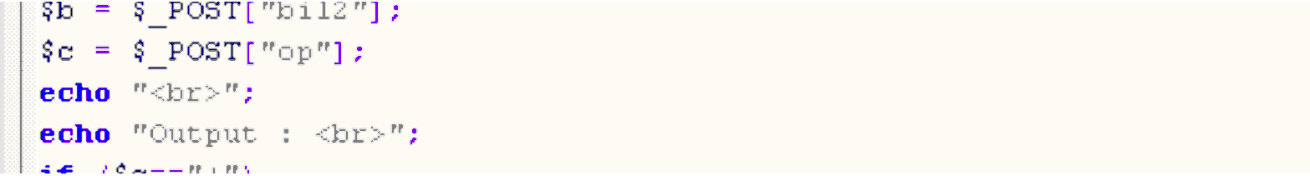
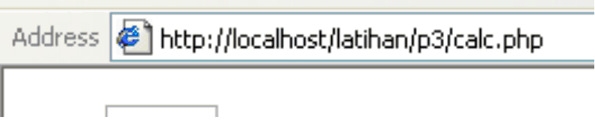
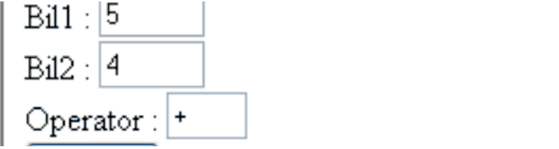
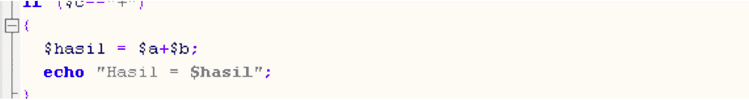
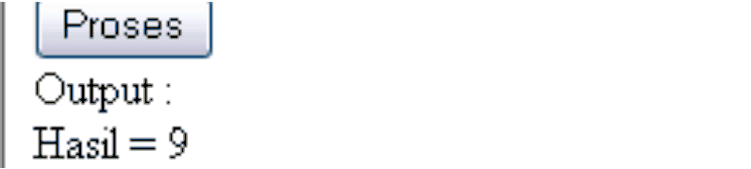
PHP_SELF
Digunakan untuk mengirim variabel ke dirinya sendiri (cukup 1 file php)
sendiri (cukup 1 file php)

Slide 21


FORM VALIDATION
Pengecekan:
1.
2.
Data kosong
Hanya bilangan
3. Email
4. Panjang data
Untuk validasi sebuah form bisa
Panjang
menggunakan :
1. Javascript (diproses
di sisi client)
2. PHP Script (diproses di sisi server)

Slide 22
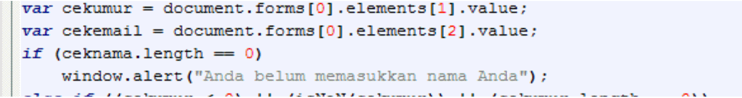
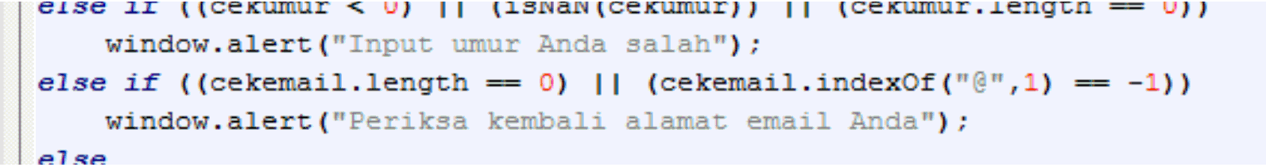
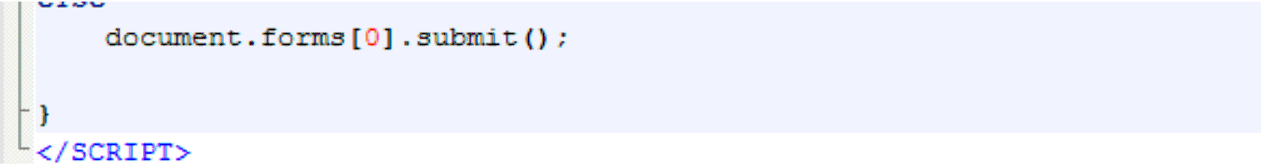
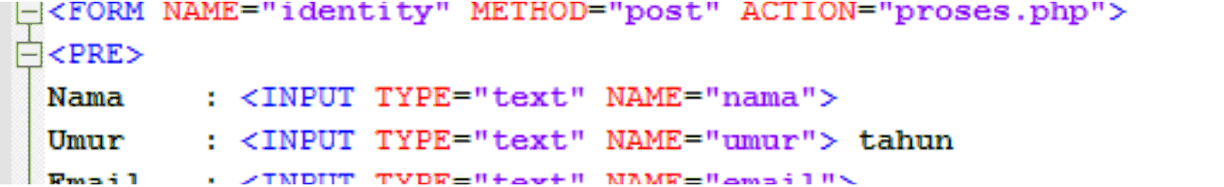
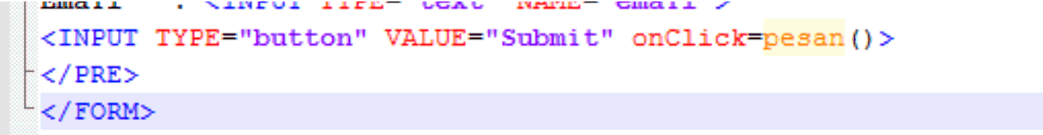
Validasi dengan Javascript
File : data.php

Slide 23

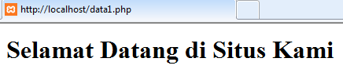
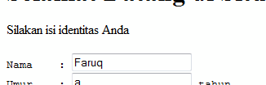
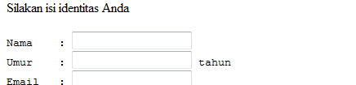
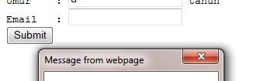
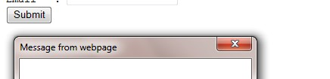
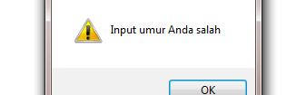
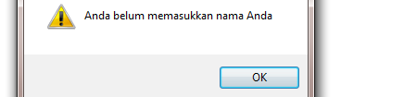
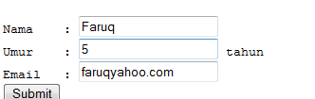

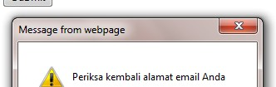
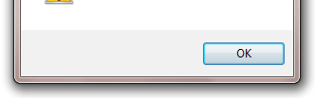
Hasil Javascript

Slide 24



Validasi dengan PHP Script
File : data.php
File : proses.php
Fil h

Slide 25



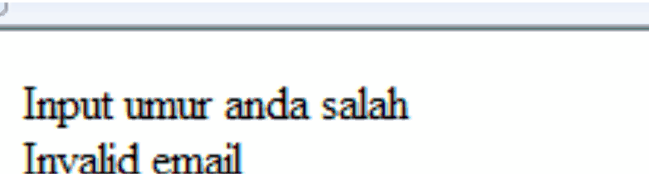
Validasi dengan PHP Script

Slide 26
Latihan
Buatlah program form input pada UTS dengan menggunakan validasi PHP ?

